Slide 1
EPIKoja üldkoosolek 1/2021
28.05.2021

Slide 2
Tehnilised küsimused
E-registreerimislehe allkirjastamine
E-keskkonnas hääletamine

Slide 3

EPIKoja liikmete tähtpäevad
Eesti Autismiliit 30
Eesti Psoriaasiliit 30
Eesti Seljaajusonga ja Vesipeahaigete Selts 30
Eesti Tsöliaakia Selts 25

Slide 4
EPIKoja liikmete uute juhtide tutvustamine
ELIL – tegevjuht Veiki Laan
Eesti Tsöliaakia Selts – juhatuse esimees Katre Trofimov
Tallinna PIK – tegevjuht Monika Tammerand

Slide 5
Protokollilised küsimused
1. Koosoleku juhataja kinnitamine
2. Häältelugemiskomisjoni valimine ja kinnitamine
3. Protokollija kinnitamine
4. Päevakorra kinnitamine

Slide 6
Päevakord
11:00-12:00 EPIKoja majandusaasta 2020 aruande ning revisjonikomisjoni järeldusotsuse kinnitamine. Monika Haukanõmm, EPIKoja juhatuse esimees; Anne Tang, EPIKoja raamatupidaja; Georg Jurkanov, revisjonikomisjoni liige.
12:00-12:15 EPIKoja eesseisvad tegevused 2021. Anneli Habicht, EPIKoja tegevjuht
12:15-12:45 paus
12:45-13:30 Ligipääsetavuse riikliku järelevalve tegevused ja tulemused. Kaido-Allan Lainurm Tarbijakaitse- ja Tehnilise järelevalve ameti peaspetsialist (hoonete ligipääsetavus)
13:30-14:15 Erivajadustega laste tugisüsteemi reform. Liina Lokko, sotsiaalministeeriumi erivajadustega laste poliitika juht
14:15-14:30 Kokkuvõte

Slide 7
Protokollilised küsimused
1. Koosoleku juhataja kinnitamine – Monika Haukanõmm
2. Häältelugemiskomisjoni kinnitamine – Tiina Möll, Mihkel Tõkke, Tauno Asuja
3. Protokollija kinnitamine – Marja-Liisa Pihlak
4. Päevakorra kinnitamine
HÄÄLETUS

Slide 8
EPIKoja majandusaasta aruanne 2020
Sisuaruande lühiülevaade
Monika Haukanõmm
EPIKoja juhatuse esimees

Slide 9
2020 prioriteedid
KOV tasandi sotsiaalkaitse tugevnemisele kaasaaitamine
Sihtgrupi (puudega inimesed, kroonilised haiged ja nende lähedased) teavitamise tõhustamine (sh väljapoole EPIKoja liikmete liikmeskonda)
EPIKoja võrgustiku huvikaitse- ja rahastusmudeli uuenduste väljatöötamine koostöös EPIFondiga

Slide 10
Peamised huvikaitsetegevused ja -saavutused 2020
Huvikaitse TOP-teemad: puude tuvastamise praktika, COVID19 kriis, täitemenetlus ja töövõimetoetus, abivahendite e-teenindus, Eesti 2035 arengukava, telesaadete subtiitrid, ühistranspordi ligipääsetavus.
65 arvamust ja eksperthinnangut poliitikakujundajatele/koostööpartneritele
EPIKoja esindajate osalemine 46-s regulaarses töörühmas/nõukogus
COVID19 kriisis puuetega inimeste huvikaitse ja saavutatud erisused
COVID19 kriisis EPIKoja võrgustiku rahastuse säilitamine
Kohtumised presidendiga 28.04 ja sotsiaalministriga 9.10 ja 16.12
4 regionaalset ümarlauda KOVidele ja PI ühingutele (3 veebis, 1 Rakveres)
Intensiivne töö Ligipääsetavuse rakkerühmas
18 ettekannet koostööpartnerite üritustel

Slide 11
Peamised kommunikatsioonitegevused 2020
COVID19 kriisiinfo vahendamine EPIKoja kanalites
3 ligipääsetavat infopäeva puuetega inimestele 10.06 veebis ja 07.09 Rakveres/veebis, 18.11 veebis ning järelvaatamise võimalus.
EPIKoja uue kodulehekülje tõlge ingl ja vene k, kodulehe külastajaid 2020 43 864
EPIKoja Podcast ehk taskuhääling, 4 episoodi, kuulajaid kokku 898
Ajakiri „Sinuga“ esimese digiajakirja loomine (1244 lugejat) ja KOV erinumber
EPIKoja igakuine e-uudiskiri. Tellijaid 31.12.20 seisuga 631 (31.12.19 523)
EPIKoja YouTube kanali aktiivsem kasutuselevõtt, vaatamisi 31.12.20 seisuga 6800
FB koduleht 31.12.20 seisuga 2632 jälgijat (31.12.19 2077).
50 intervjuud, kommentaari, pressiteadet või artiklit avalikus meedias
Videokampaania sotsiaalmeedias „Terve elu eriolukorras“ detsembris 2020

Slide 12
Peamised välissuhete tegevused 2020
Osalemine Euroopa Puude Foorumi EDF töös Brüsselis ja videosilla kaudu (Toomas Mihkelson, Jakob Rosin, Meelis Joost, Tauno Asuja (saatja))
Osalemine Euroopa Patsientide Foorumi EPF töös videosilla kaudu (Meelis Joost, Janek Kapper). Esindatud digitervise töörühmas (Janek Kapper).
Osalemine virtuaalsel Gasteini Euroopa Tervisefoorumil 30.sept - 2 okt. (Meelis Joost)
Osalemine EL puuetega inimeste päeva virtuaalkonverentsil 1.-2 dets (Toomas Mihkelson)

Slide 13
Olulisemad arendustegevused 2020
EPIKoja võrgustiku ja SoM strateegilise partnerluse kävitamine koostöös EPIFondiga
EPIKoja võrgustikule uue rahastusmudeli väljatöötamine
COVID19 kriisiga toimetuleku uuring puuetega inimeste hulgas
1 koolitus EPIKoja liikmetele 07-8.10 Tallinnas ja Tartus (EPIFondi uus rahastusmudel)
2 EPIKoja liikmeklubi 20.04 virtuaalselt ja 24.09 Paides
EPIKoja suvekool Pühajärvel koostöös Valgamaa PIK-ga 12-13.08
2 ümarlauda: patsiendiorganisatsioonidele 22.01, harvikhaiguste teemal 02.03
2 üldkoosolekut, 7 juhatuse koosolekut

Slide 14
Olulisemad lisaprojektid 2020 I
Õigusnõustamise teenus Justiitsministeeriumi rahastusel koostöös SA Õigusteenuste Bürooga (2017-22), 791-le inimesele. Tauno
Töövõime hindamise ja puude tuvastamise nõustamise teenus (2017-21),ESF rahastusel, 378-le inimesele. Tauno/Kristi
Psüühikahäirega inimeste katusorganisatsiooni teket ettevalmistav projekt EPIFond/SoM rahastusel. Anneli/Tauno
Rahvusvahelise projekti SENsationalSTEM juhtpartnerlus – erivajadustega noorte ettevõtlusoskuste edendamine õpilasfirmade loomise kaudu, Euroopa Komisjoni rahastusel. Meelis
Võrdse Kohtlemise Võrgustiku projekt VÕIVIK – veebi ligipääsetavuse arutelu korraldamine Arvamusfestivalil ja puutega inimeste õiguste peatüki kirjutamine üldisse inimõiguste aruandesse. Anneli/Tauno

Slide 15
Olulisemad lisaprojektid 2020 II
Vabariigi aastapäeva teleülekande ligipääsetavaks muutmine õiguskantsleri rahastusel. Helen
3 hambaarstide koolitust Haigekassa rahastusel. Tauno
Koolitus Vabamule ja Eesti Ajaloomuuseumile. Helen
Ligipääsetava loodusturismi arendamine SA Läänemaa Turism/Euroopa Komisjoni rahastusel. Helen
Abitaja.ee telefoni- ja nõustamisteenuse arendamine ESF rahastusel. Helen
EVLVL Pardiralli projekti partneriks olemine – täiendava lapsehoiuteenuse rahastamine 30-le sügava liitpuudega lapsele. Helen/Anneli
PERH patsiendikooli käivitamine. Anneli

Slide 16
EPIKoja majandusaasta aruanne 2020
Finantsaruande lühiülevaade
Anne Tang
EPIKoja raamatupidaja

Slide 17
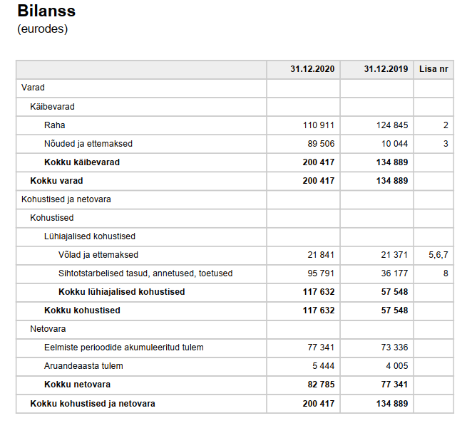

Slide 18
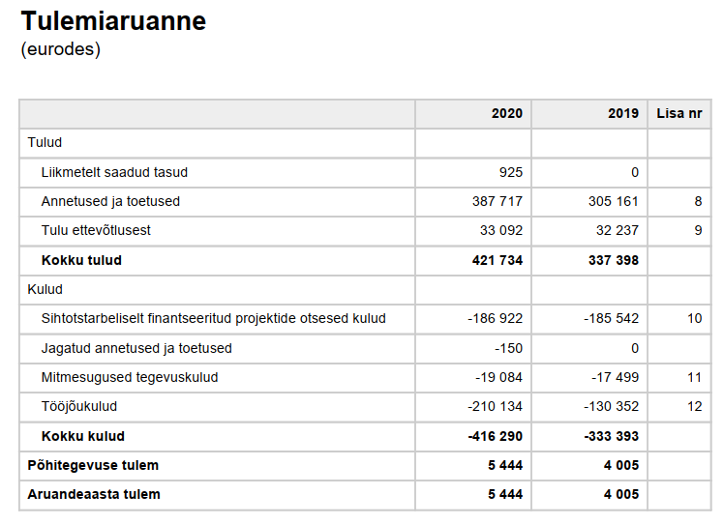

Slide 19
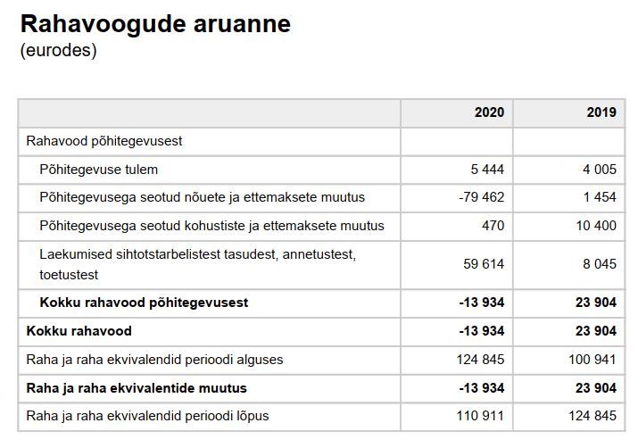

Slide 20
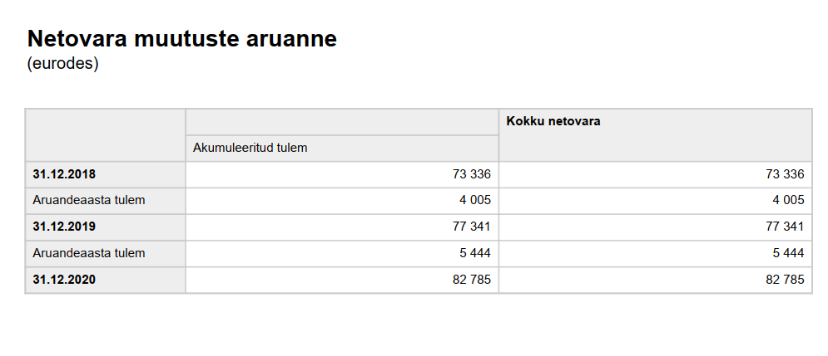

Slide 21
Revisjonikomisjoni järelotsuse kuulamine
Georg Jurkanov
Revisjonikomisjoni liige

Slide 22
Revisjonikomisjoni järelotsus
Tallinnas,
17.05.2021.a.
Revisjonikomisjon kontrollis Eesti Puuetega Inimeste Koja MTÜ (edaspidi EPI Koda) 2020.a. majandusaasta kohta koostatud raamatupidamise aastaaruannet ja aastaaruande koostamise aluseks olevaid algdokumente.
Revisjoni käigus kontrolliti valikuliselt tõendusmaterjale (originaaldokumente), millel põhinevad raamatupidamise aastaaruandes esitatud arvnäitajad. Samuti hõlmas revisjon majandusaasta aruande koostamisel kasutatud arvestuspõhimõtete vastavust Eesti finantsaruandluse standardile ja Raamatupidamise Toimkonna juhendile RTJ14-le, ning Mittetulundusühingute Seadusele. Kontrollimise käigus kontrolliti tegevusaruannet, milles kajastatud info hõlbustas majandusaasta aruande kontrollimist.
Kontrollitud dokumendid/registrid:
1. Dokumentide menetlemise kord
2. Raamatupidamise sise-eeskiri
3. Üldkogude protokollid
4. Juhatuse koosolekute protokollid
5. Varade nimekiri
6. Töövõtulepingud
7. Muud lepingud (hankijad ja ruumide üürilepingud)
8. Müügireskontro
9. Ostureskontro
10. Töötasude arvestus
11. SEB ja Swedbank kaustad
12. Arveldused aruandvate isikutega
13. Projektide rahaline- ja sisuline aruandlus

Slide 23
EPI Koja finants-majandustegevuse revisjon kajastas järgmist, vastavalt kontrollitud dokumentidele ja registritele:
1. Dokumentide menetlemise korda muudeti 09.04.2015.a. mis on kooskõlas 2011 aastal tehtud revisjonikomisjoni soovitusega.
2. Raamatupidamise sisekorra eeskirjad vastasid nõuetele ja selgitasid raamatupidamise korraldamist EPI Kojas, muudatused viidi sisse 09.04.2015.a.
3. Üldkogude protokollid olid nõuetekohaselt ja põhjalikult koostatud ja arhiveeritud.
4. Juhatuse koosolekute protokollid koostatud väga põhjalikult sisaldades otsuste aluseks olevaid sisumaterjale.
5. Varade nimekirjas oli toodud varade eest vastutaja ja sisaldas varade asukoha viidet. Põhivara puudub (põhivara algab alates 1 918 eurost).
6. Töövõtulepingud on vormistatud korrektselt ning sisaldasid tegevjuhi ja juhatuse esimehe allkirju.
7. Muud lepingud (hankijatega ja ruumide üürilepingud) olid nõuetekohaselt vormistatud ja allkirjastatud.
8. Müügireskontros kajastatud arved olid nõuetekohaselt vormistatud.
9. Ostureskontros kajastatud arved olid nõuetekohaselt viseeritud. Viseeringutel oli näidatud projekti nimi, lepingu number, kulukoht ja kinnitatud projektijuhi ja tegevjuhi poolt.
10. Töötasude arvetus ja maksude deklareerimine vastas nõuetele.
11. SEB ja Swedbank kontrollimisel puudusi ei tuvastatud. Kõik ülekanded olid sooritatud õigeaegselt ja vastavalt kuludokumnetidele.
12. Arveldused aruandvate isikutega ehk majanduskulude aruannete kontrollimisel puudusi ei tuvastatud.
13. Projektide rahalises- ja sisulises aruandes puudusi ei tuvastatud. Aruanded olid esitatud õigeaegselt ja vastasid nõuetele.

Slide 24
Lõppsõna:
Revisjonikomisjon on seisukohal, et koostatud ja kontrollitud 2020.a. raamatupidamise aastaaruanne on kooskõlas Eesti Vabariigi Raamatupidamise Seaduses sätestatud nõuetega ning majandustehingud on kajastatud õigesti ja õiglaselt. Koostatud raamatupidamise 2020.a. aastaaruanne on kooskõlas Eesti finantsaruandluse standardi, Raamatupidamise Toimkonna juhendi RTJ14, EPI Koja põhikirja ning raamatupidamise sisekorra eeskirjadega.
Revisjonikomisjon teeb üldkoosolekule ettepaneku kinnitada Eesti Puuetega Inimeste Koja 2020.a. majandusaasta aruanne koos aruande lisadega, mis on raamatupidamise aastaaruande lahutamatud osad.
Bilansimaht: 200 417 eurot
Aruandeperioodi tulem: 5 444 eurot
Revisjoni viisid läbi (17.05.2021.a.):
Revisjonikomisjoni liikmed:
Terje Karp
Georg Jurkanov
Allkirjastatud digitaalselt

Slide 25
EPIKoja 2020. aasta majandusaasta aruande kinnitamine Hääletus

Slide 26
Eesootavad sündmused EPIKoja liikmetele Anneli Habicht EPIKoja tegevjuht

Slide 27
Eesootavad sündmused EPIKoja liikmetele
08.06 EPIKoja ligipääsetavuse koolitus Valgas/Zoomis Lõuna-Eesti regioonile (Tartu-, Põlva-, Võru-, Valga-, Viljandi- ja Pärnumaa).
16.06 EPIKoja seminar KOV-idele -peamiste puudeliikide vajadused KOV tasandil- liikumispuue, vaimupuue, nägemispuue ja kuulmispuue.
Puuetega inimeste kultuurifestival 18-19.06 Rakveres/Tamsalus
12-13.08 EPIKoja suvekool Laulasmaal, Harjumaal

Slide 28
PAUS kuni 12:45

Slide 29
Hoonete ligipääsetavus ja selle tagamine
Kaido-Allan Lainurm
TTJA
EPIKoda 28.05.2021

Slide 30
TTJA roll ligipääsetavuse riikliku järelevalve teostamisel

Slide 31
Põhimõtted, millest lähtume
Hoolivus: tõrjutuse vältimine, orienteeritus kõigile
Turvalisus: ohutuse tagamine treppidel, pandustel, ruumis liikumisel
Tervislikkus: propageerib tervislikke eluviise ja arvestab näiteks allergikute erivajadustega
Funktsionaalsus: kõigi poolt kasutatav
Arusaadavus: informatsiooni paigutus, viidad, abi orienteerumisel
Jätkusuutlikkus: lahendused vaatavad tulevikku (keskkond, demograafia)
Esteetika: hea keskkond on ilus; ilus on atraktiivne
Kaasamine: räägi inimesega!

Slide 32
Objektide valik
2019 vaatluse all vanemad objektid, mis on saanud ehitus- ja kasutusloa (või läbinud renoveerimise) määruse nr 14 kehtivuse ajal (s.o 01.01.2003 – 30.06.2015). Mõned erandid „hallis perioodis“ peavad vastama ehituse heale tavale.
1
2020 vaatluse all peamiselt uuemad objektid, mis on saanud ehitus- ja kasutusloa (või läbinud renoveerimise) määruse nr 28 kehtivuse ajal (s.o 03.06.2018 – tänaseni). Mõned erandid „hallis perioodis“, mõned määruse nr 14 kehtivuse perioodis.
2
2021 fookuses peamiselt uuemad objektid, samuti arhitektuuripärand. Kaalume fookuse seadmist ka valimisjaoskondade ligipääsetavusele koostöös Õiguskantsleri Kantselei ja Riigi Valimisteenistusega.
3

Slide 33
Objektide valik
Valiku tegemisel kehtivad põhimõtted:
piisavalt suur avalik huvi,
piisavalt palju teenuse tarbijaid (mõju ulatus),
teenuse iseloom eeldab head ligipääsetavust.
Näiteks koolid, lasteaiad, ülikoolide õppehooned, esmatasandi tervishoid, hooldekodud, vallamajad, riigiasutused, muuseumid, kaubanduskeskused jne).
Objektide valiku aluseks on EHR-i andmed, avalikult kättesaadav info, ekspertide ja koostööpartnerite soovitused.
NB! Fookuse seadmine uuematele objektidele tagab omanikule / arhitektile / ehitajale kiire tagasiside ja efektiivse reageerimise. Mitmed puudused on võimalik kõrvaldada garantiiaja jooksul. Saadud tagasisidet ja kogemust on võimalik koheselt rakendada uute objektide tellimisel / projekteerimisel / ehitamisel.

Slide 34
Mida kohapeal teeme
Vaatame läbi üldjuhul kõik määruse nõuded hoonete ligipääsetavusele – kontrollime 80…120 punkti täitmist, täidame koos omaniku / haldajaga paikvaatluse lehe. Abiks fotoaparaat, kaldemõõtja, mõõdulint.
Vaatluse juures viibib hoone omaniku, kasutaja või haldusettevõtte esindaja.
Vaatluse käigus anname tagasisidet (nõustav järelevalve), miks üks või teine nõue on vajalik (näiteks trepiastmete markeerimine või invatualeti ukse täiendav käepide). Sisuliselt toimub kohapealne koolitus ja otsime koos sobivaid lahendusi puuduste likvideerimiseks.

Slide 36
Hinnangu tekkimine
Iga punkti puhul märgime valikvastusena, kas (1) vastab nõuetele, (2) ei vasta, (3) vastab osaliselt või (4) ei rakendu. Kõrvalekallete puhul täpsustatakse, milles kõrvalekalle seisneb, kas kõrvalekalle on põhjendatud.
Hinnangu andmisel on oluline, kas puudus on seotud ohuga inimese elule ja tervisele (näiteks puuduvad trepipiirded, käsipuud vms) või on puudus seotud kasutusmugavusega (näiteks valele kõrgusele paigaldatud nagid või peegel).
Paikvaatlusprotokoll saadetakse hoone omanikule või haldajale, kes saab asjaolusid selgitada ja teha omapoolseid ettepanekuid puuduste likvideerimise tegevuskava ja ajagraafiku osas. Üldjuhul saavutatakse kokkulepe mõistlikus tööde teostamise tegevuskavas.
Hinnangu tekkimisel on aluseks praktiline kogemus, piisav eeltöö (sh ehitusprojektide ja teostusjoonistega tutvumine), selgituste ärakuulamine, suhtumise tunnetamine jms.
Ametnikul on teatud kaalutlusõigus puuduse hindamisel ja erilahenduste aktsepteerimisel.

Slide 37
Menetluse edasisest käigust
TTJA vormistab paikvaatluse tulemuste põhjal paikvaatlusprotokolli.
Vastavalt Haldusmenetluse seaduse § 40 lg 1 ja lg 2 peab haldusorgan andma menetlusosalisele võimaluse oma arvamuse ja vastuväidete esitamiseks.
Järelevalvemenetluse algatamise ja paikvaatlusprotokolli esitamisega ei tee TTJA ettekirjutust. Sunni rakendamine ei ole seega vältimatu.
Kui järelevalveametniku ja hoone omaniku või haldaja vahel saavutatakse kokkulepe mõistliku aja jooksul puuduste likvideerimiseks, siis lõpetatakse järelevalve menetlus peale vajalike tööde elluviimist (aruande esitamist).
TTJA-l on korrakaitseseaduse § 28 lõike 1 kohaselt õigus ettekirjutuse tegemiseks või haldussunnivahendite kohaldamiseks.
Korrakaitseseaduse § 28 lg 2 ja ehitusseadustiku § 133 kohaselt on ettekirjutuse määratud tähtajaks täitmata jätmise eest ette nähtud sunniraha igakordse kohaldamise ülemmäär füüsilisele isikule 6400 ja juriidilisele isikule 64 000 eurot.

Slide 38
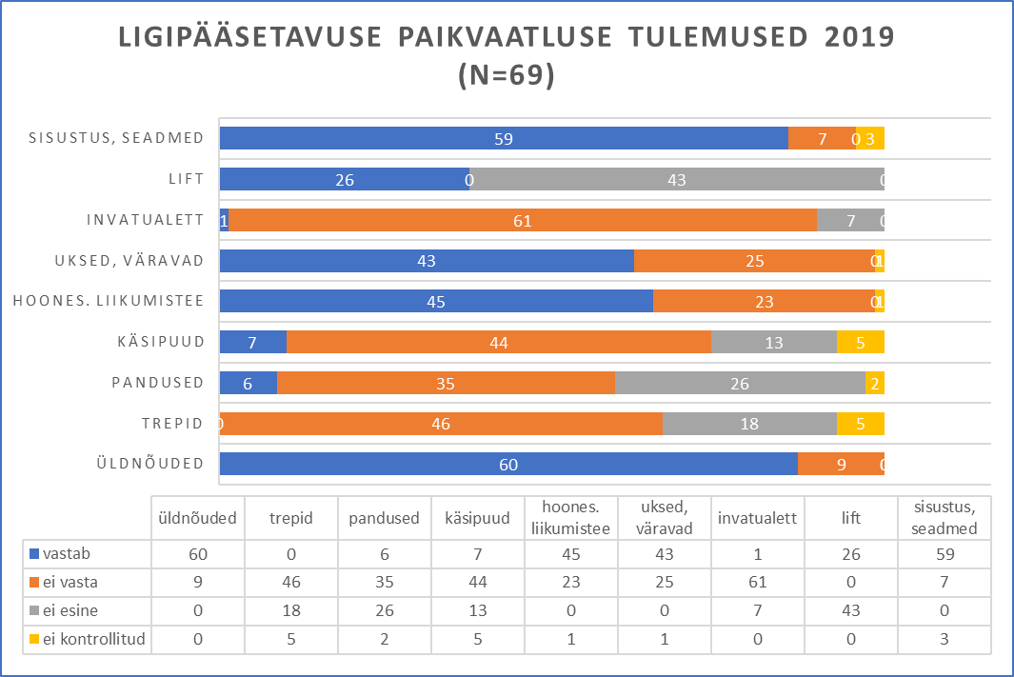

Slide 39
Tööriistad
Enesekontrolli lehed:
Määrus nr 14 https://ttja.ee/media/31/download
Määrus nr 28 https://ttja.ee/media/32/download
Abiks on erinevad juhendmaterjalid (neid on palju!) ja koostöövõrgustikud.

Slide 40
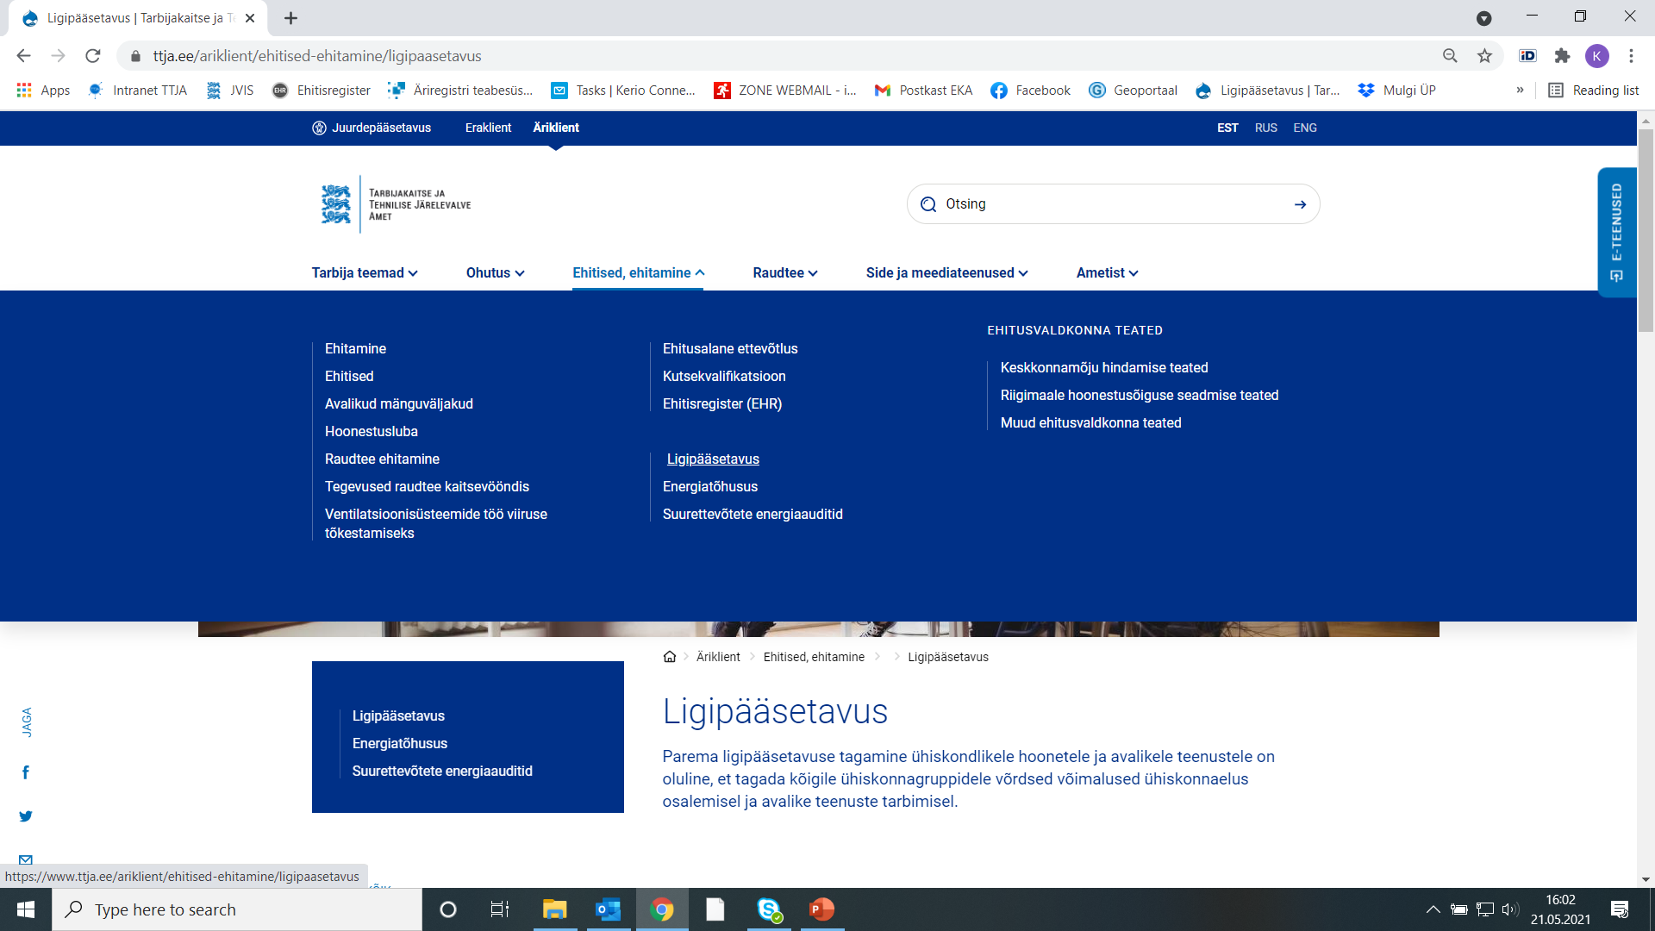

Slide 41
Õiguslik kontekst

Slide 42
Puuetega inimeste õiguste konventsioon
21. märtsil 2012.a ratifitseeris Riigikogu Puuetega inimeste õiguste konventsiooni
Konventsiooni eesmärgiks on edendada, kaitsta ja tagada kõigi inimõiguste ja põhivabaduste täielikku ja võrdset teostamist kõigi puuetega inimeste poolt ning edendada austust nende loomupärase väärikuse vastu.
Juurdepääsetavust hoonetele, sealhulgas osalusriigi kohustust kehtestada miinimumnõuded ja kontrollida nende täitmist, reguleerib konventsiooni artikkel 9.

Slide 43
Ehitusseadustik
Uus ehitusseadustik võeti vastu 11.02.2015, jõustus 01.07.2015.
Sellega kaotasid kehtivuse senine ehitusseadus ja kõik tema rakendusaktid.
Ligipääsetavuse valdkonna reguleerimise volitusnorm tuleneb ehitusseadustiku § 11 lõikest 4:
§ 11. Ehitisele esitatavad nõuded
(1) Ehitis peab kogu oma kasutusea vältel vastama selle kasutamise nõuetele ja olemasolu vältel olema ohutu.
(2) Ehitisele esitatavad nõuded hõlmavad asjakohasel juhul:
8) puudega inimeste erivajadusi;
(4) Valdkonna eest vastutav minister võib määrusega täpsustada ehitisele esitatavaid nõudeid.

Slide 44
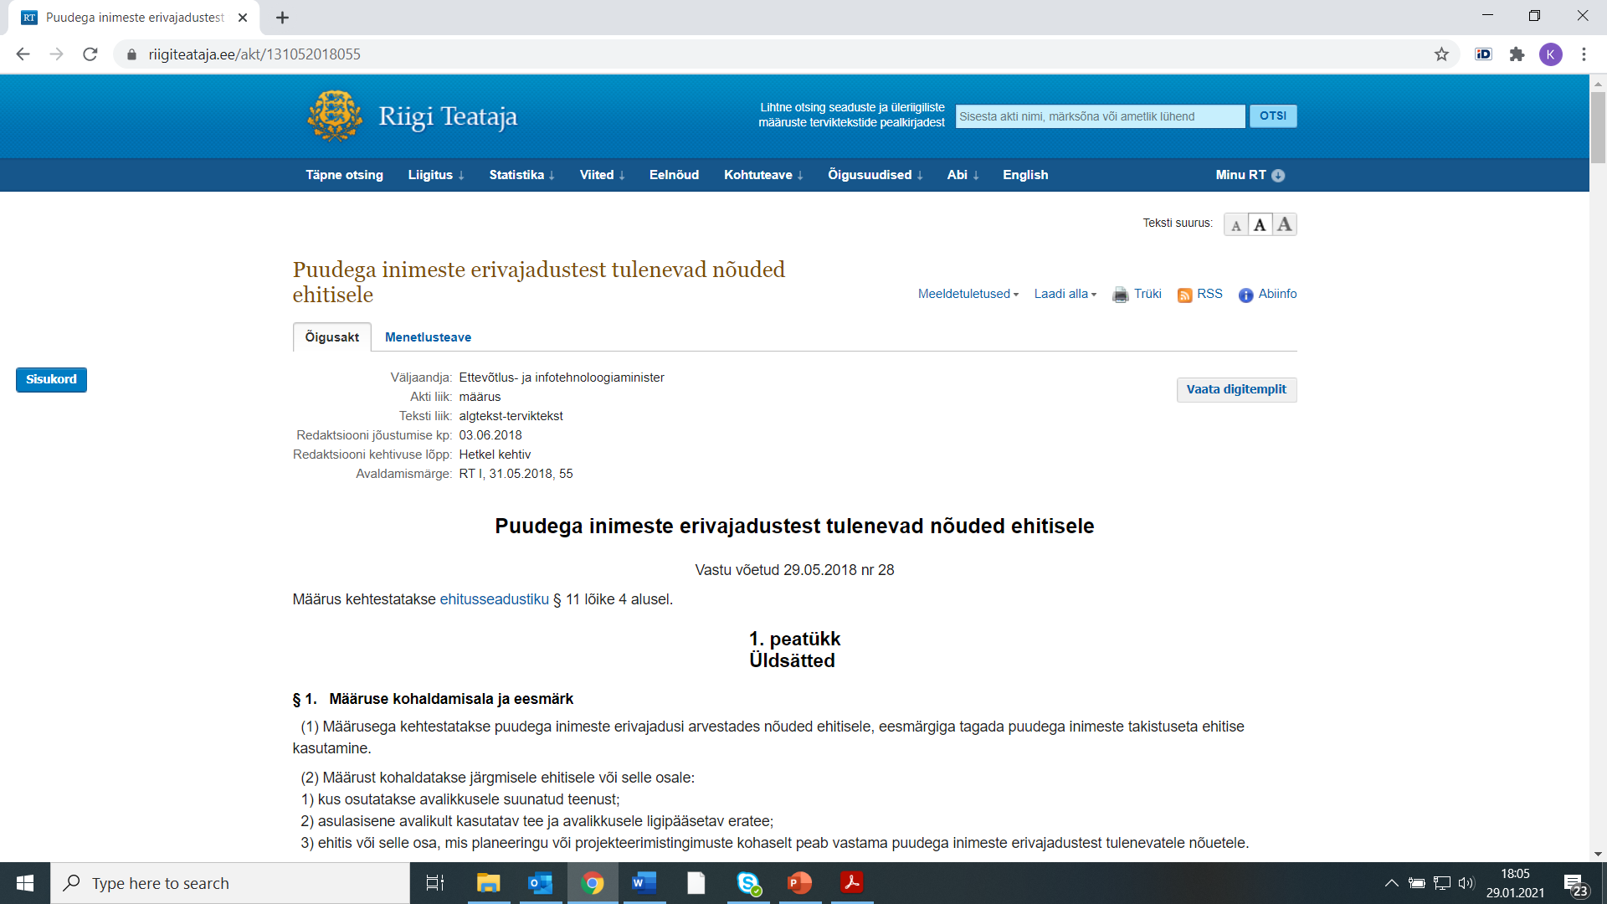

Slide 45
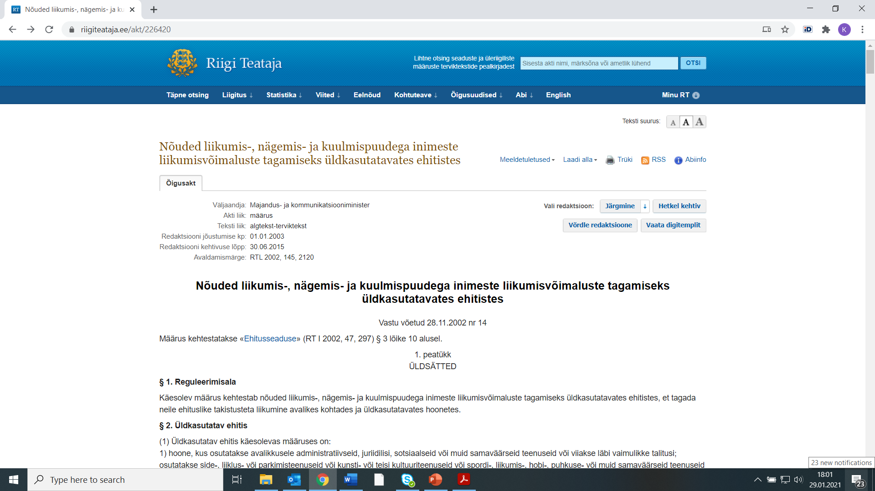

Slide 46
Kohaliku omavalitsuse pädevus
Vastavalt ehitusseadustikule annab projekteerimistingimused kohaliku omavalitsuse üksus (EhS § 28), samuti väljastab ta ehitusloa (EhS § 39) ja kasutusloa (EhS § 51).
Kohaliku omavalitsuse üksuse ülesandeks riikliku järelevalve korraldamisel on ehitise või ehitamise nõuetele vastavuse kontrollimine, sealhulgas ehitise kasutamiseelse ohutuse kontrollimine, samuti ehitus- ja kasutusloa nõuetele vastavuse kontrollimine (EhS § 130 lg 2).
Seega ei saa KOV väljastada ehitus- ja kasutusluba enne, kui projekt ja ehitis vastab ehitusseadustikule ja kõigile ehitusseadustiku alusel väljastatud asjakohastele rakendusaktidele.

Slide 47
TTJA pädevus
Ehitusseadustiku § 130 lg 3 punkti 7 kohaselt teostab TTJA riiklikku järelevalvet kasutuses oleva ehitise või selle osa, kus osutatakse avalikkusele suunatud teenust, puudega inimeste erivajadustest tulenevatele nõuetele vastavuse üle.
TTJA põhimääruse § 10 kohaselt vastutab ehitusseadustikuga ametile pandud ülesannete täitmise eest TTJA ehitus- ja raudteeosakond.
Seoses „Ligipääsetavuse direktiivi“ (toodete ja teenuste ligipääsetavus) ülevõtmisega alates 2025.a lisandub mitmeid ülesandeid, mis osaliselt puudutavad ka füüsilist keskkonda.

Slide 49
Tänan kuulamast!
Kaido-Allan Lainurm
Ehitus- ja raudteeosakonna peaspetsialist (hoonete ligipääsetavus)
667 2062| kaido-allan.lainurm@ttja.ee | www.ttja.ee
Tarbijakaitse ja Tehnilise Järelevalve Amet
Endla 10a, 10142 Tallinn

Slide 50
Erivajadusega laste tugisüsteemi uuendamine Eesti Puuetega Inimeste Kojale
Liina Lokko 28.05.21
Erivajadusega laste poliitika juht

Slide 51
Muutuste vajalikkus
Eestis on 2020. aasta seisuga 36 500 abivajavat last ehk 14% kõigist lastest vajavad sotsiaal-, haridus- ja/või tervishoiuvaldkonnast suuremal või vähemal määral lisatuge.
Iga viies laps vajab mõnda hariduslikku tugiteenust. Riigikontrolli auditi kohaselt saab aga tugispetsialisti kohest abi vaid ligi 3% koolidest.
Viimase 10 aastaga on kõne- ja keelepuudega ning psüühikahäirega laste arv neljakordistunud.
Tugispetsialistide puudus süveneb, paljud valdkonnad konkureerivad samale inimressursile. Lasteaedades on väidetavalt puudu 400 ja koolis 600 tugispetsialisti.
Üle 30% puudega last hooldavatest vanematest ei saa käia tööl.

Slide 52

Kes need lapsed on, keda reform puudutab?
Eestis elas 2020. aasta seisuga 269 130
0-17-aastast last, neist ca 36 500 (ehk 14%) vajavad edukaks toimetulekuks ja arenguks sotsiaal-, haridus- ja/või tervishoiuvaldkonnast suuremal või vähemal määral lisatuge.

Slide 53
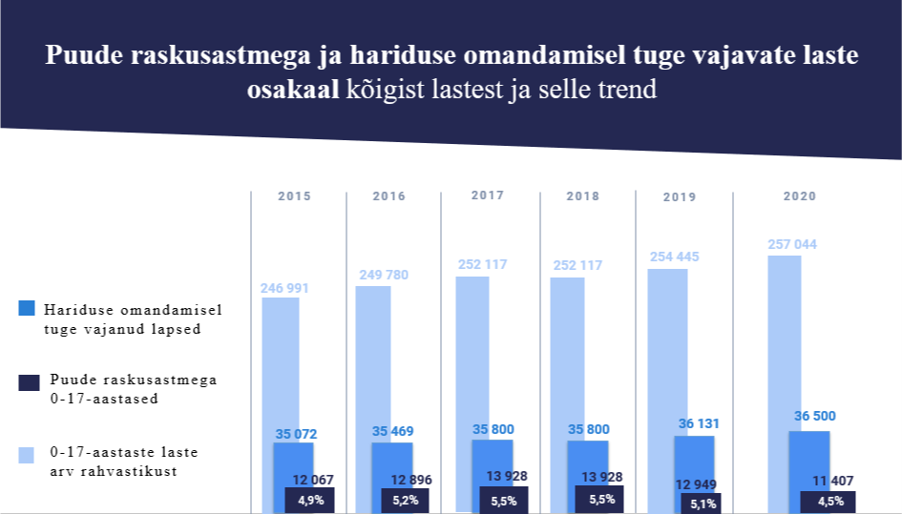
Kõik psüühikahäirega lapsed, ei ole puudega lapsed.
Tuge vajavate laste arv on pisut kasvanud, puude raskusastmega laste arv on kahanenud

Slide 54
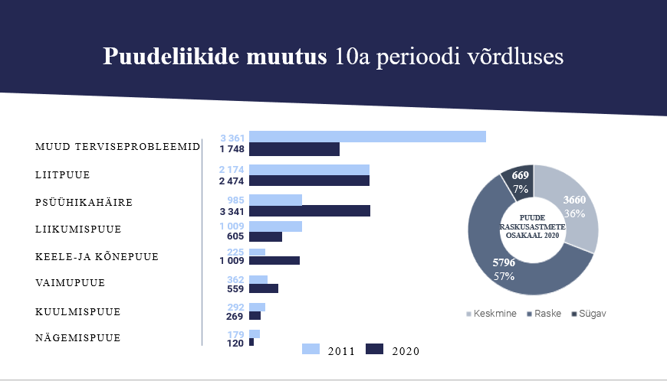
Kõik psüühikahäirega lapsed, ei ole puudega lapsed.
Psüühikahäirega laste arv puudega laste osas on kasvanud 10 aastaga rohkem kui kolm korda

Slide 55

Põhiprobleemid pere vaatest
Abi saamine on keeruline ja aeganõudev.
Abivajaduse hindamine ja abi osutamine on killustunud ning eri osapoolte rollid on ebaselged.
Paljudes Eesti piirkondades on puudu vajalikest tugispetsialistidest ning samas on mitmete spetsialistide tegevused dubleerivad.
Puudu on ennetavatest ja kompleksprobleemidega lastele vajalikest teenustest.
Mitmed tugimeetmed on seotud puude raskusastme olemasoluga, mis vähendab võimalusi ennetavaks ja kiireks abi pakkumiseks ning on nii vanemale kui süsteemile koormav.
Killustatud andmekogumine ja osapoolte puudulik infovahetus ei toeta kiiret ja tõhusat abi saamist.

Slide 56
Tugisüsteemi korrastamise läbivad põhimõtted
Lapse- ja perekesksus – pakutav abi peab lähtuma lapse ja pere terviklikest vajadustest ja olema kättesaadav võimalikult kodu lähedal.
Ennetus ja õigeaegsus – iga lapse abivajadus peab olema märgatud võimalikult vara ning loodud lahendused, mis tagavad õigeaegse abi ja ennetavad probleemide süvenemist.
Tõenduspõhisus – abi, mida lapsele ja perele pakutakse, peab olema tõenduspõhine ja tulemuslik.
Kulutõhusus – õigeaegselt pakutud tõenduspõhine abi aitab ära hoida pikaajalisi kulusid ning olemasolevaid ressursse laste ja perede hüvanguks tõhusamalt kasutada.

Slide 57
REFORMI EELDUSED JA TEGEVUSVALDKONNAD
1
KOV kui esmase kontaktpunkti ja juhtumikorraldaja rolli selgem määratlemine ning seda toetava andmevahetuse loomine
2
Lastekaitse tööprotsesside uuendamine ja digitaliseerimine ning vajalike õppemoodulite ja tööriistakasti väljaarendamine
3
Rajaleidja, rehabilitatsioonimeeskonna ja Sotsiaalkindlustusameti abivajaduse hindamisi ja otsuseid puudutavate funktsioonide koondamine
4
Ühe plaani põhimõtte rakendamine, kus lapsele ja perele tekib üks tegevuskava, mis hõlmab kõiki vajalikke tugimeetmeid ja võimaldab hinnata sekkumiste terviklikku mõju
5
Sotsiaal- ja haridusvaldkonna tugispetsialistide ning KOV ja riigi rollide ja teenuste selgem piiritlemine ja teenusstandardite väljatöötamine

Slide 58
REFORMI EELDUSED JA TEGEVUSVALDKONNAD
Lisatähelepanu suunamine lapse erivajaduse märkamisele imiku- ja väikelapseeas ning lisatoe suunamine alusharidusse, et tagada lasteasutuses abivajaduse kiirem märkamine ja sellele reageerimine
6
7
Uute tugimeetmete väljaarendamine kompleksprobleemidega lastele
8
Teenuste ja abivahendite saamise õiguse lahti sidumine puude raskusastme olemasolust ning toetusfondi rahastamise loogikate ülevaatamine
9
Puude raskusastme hindamise ühetaolise metoodika väljatöötamine ja puude raskusastme väljakujunemise ennetamiseks toetusmeetmete väljatöötamine kroonilise haigustega lastele.
10
Uue lastekaitsealase järelevalvemudeli väljatöötamine ja rakendamine

Slide 59
MIS ON HETKEL KÄSIL?
Analüüsime augustiks 2021 milliste probleemidega laste puhul saab teha automaatseid lahendusi – puue, rehabilitatsioon, abivahendid, koolis pakutav abi jne.
Tegeleme juba praegu lahendusega, et KOV saaks automaatselt puuet taotlenud lapse andmed ja saaks võtta perega abi pakkumiseks ühendust. Loodetav infovahetus on planeeritud jõustuma 2022 I poolaastal.
Seome riigi toetusfondi rahastuse lahti puude raskusastmest, töötame soovitud lahenduse kallal koos KOVidega.
Töötame KOVidega, et kirjeldada selgemalt teenuste sisud ja määratleda osapoolte kohustused.
Osaleme aktiivselt alushariduse seaduse väljatöötamises, et lapsed jõuaksid abini võimalikult vara.
Teeme väga aktiivset võrgustikutööd erialaliitudega, et abi oleks lahendatud valdkondade üleselt ja lapse kodu lähedal.
Reformi täpsem tegevuskava peab olema valmis II kvartali lõpuks.

Slide 60
Mis on Teie küsimused mulle?

Slide 61
Tänan kaasa mõtlemast! Loodame väga heale koostööle ja sisulisele edule, mis aitaks lapsi ja peresid sellel keerulisel teekonnal. Liina Lokko Erivajadusega laste poliitika juht 2021

Slide 62
Päeva kokkuvõte

Slide 63
Peatse kohtumiseni ja tugevat tervist!

